Slide 1

GYMSTATS
Gestión integral de gimnasios
Proyecto Intermodular · 1º DAM
2025 / 2026

Slide 2
EQUIPO
¿Quiénes somos?
I
C
Y
Ian Alonso
Carlos Manzano
Yon López
- Marketing y Captación de Clientes
- Director de negocios
- Desarrollador de Aplicaciones Multiplataforma
- Programador// Director Tecnológico
- Desarrollador de Aplicaciones Web
- Director de diseño
Proyecto desarrollado en equipo para el módulo de Proyecto Intermodular · 1º DAM

Slide 3






PROYECTO
¿Qué es GymStats?
Gestión de socios y empleados
GymStats
Es una aplicación de escritorio desarrollada en Java para la gestión integral de un gimnasio.
Permite a los administradores gestionar socios y empleados, y a los clientes consultar su perfil, calcular su IMC y ver el estado de su membresía.
Calculadora de IMC integrada
Login de admin y cliente
Base de datos PostgreSQL
Control de membresías

Slide 4



ARQUITECTURA
Estructura del proyecto
DATOS
FRONTEND
LÓGICA
PostgreSQL
DDL · DML · Consultas
Funciones · Triggers
Interfaz Java Swing
PanelLogin · PanelAdmin
PanelUsuario
Java JDBC
PreparedStatement
ResultSet / modelos

Slide 5







HERRAMIENTAS
Aplicaciones utilizadas
GitBash
Eclipse IDE
PostgreSQL
Entorno de desarrollo
para el proyecto Java
Java
Commits
Ramas
Control de versiones
Sistema gestor de base
de datos relacional
VSCode
Canva
GitHub
Página Web
JavaScript
html
css
Organización y sprints
Control de versiones
y trabajo en equipo

Slide 6
BASE DE DATOS
Diseño de la base de datos
24
4
4
2
Tablas
Funciones PL/pgSQL
Triggers
Vistas
Cliente
Clases
Empleados
Zona_Entrenos
Membresia
Spa
Calculadora
Vestuario
Entrenador
Registro_Acceso
Recepcionista
Registrar_Entrada
Limpiador
Registrar_Salida
Administrador
Mensajes_Contacto

Slide 7
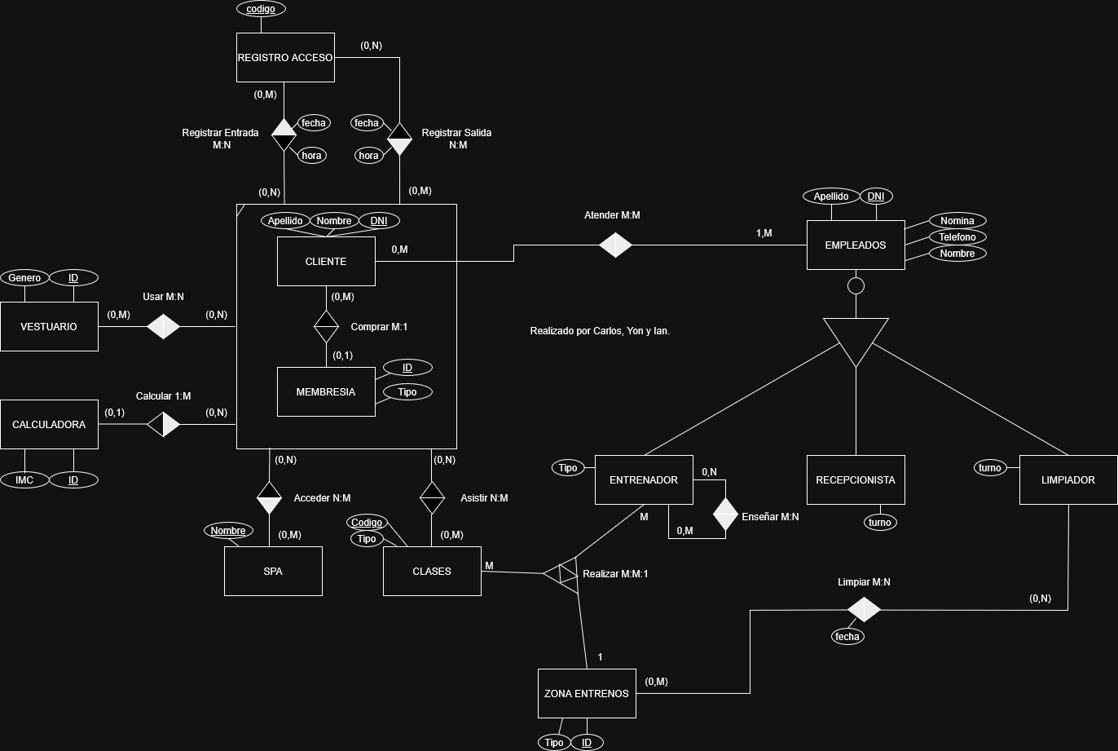
BASE DE DATOS
Modelo Entidad Relación

Slide 8
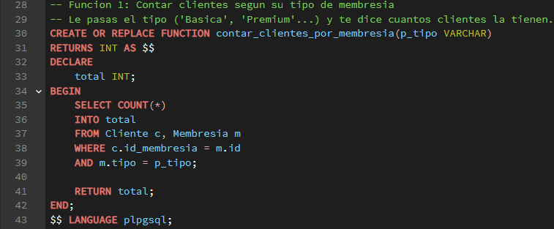
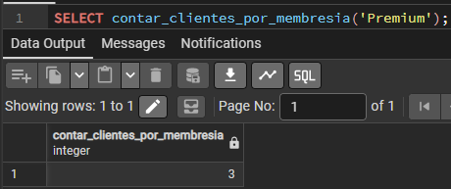
BASE DE DATOS
Vistas

Slide 9
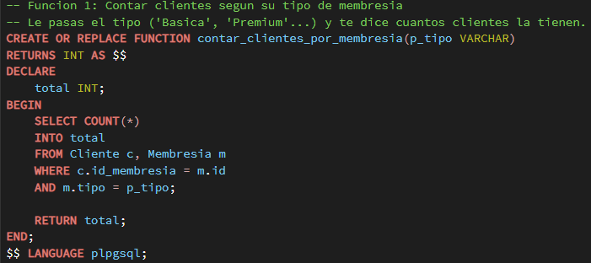
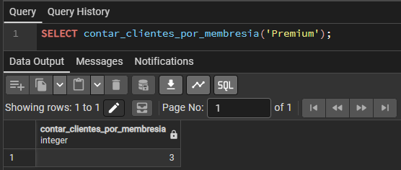
BASE DE DATOS
Funciones

Slide 10
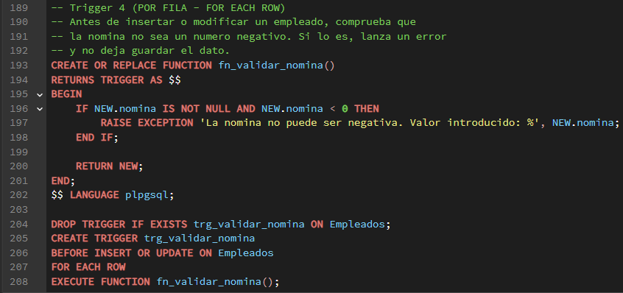
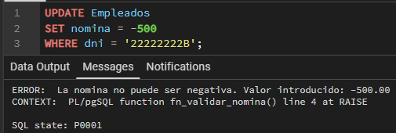
BASE DE DATOS
Trigger

Slide 11
APP JAVA
Aplicación de escritorio
Panel Administrador
Panel Usuario
Gestión de socios (CRUD completo)
Bienvenida personalizada
Gestión de personal
Estado de la membresía en tiempo real
Sección Actividades
Barra de progreso de membresía
Control de accesos
Calculadora de IMC
Estadísticas del gimnasio
Actualización de datos en BD

Slide 12



WEB
Página web del gimnasio
Tecnologías
Secciones de la web
HTML5
index.html
Landing page con info, servicios y tarifas
rutinas.html
CSS3
Página de rutinas de entrenamiento
Formulario
JavaScript
Contacto con BD (Mensajes_Contacto)
CSS modular
Estilos separados por secciones en /parts

Slide 13
SISTEMAS INFORMÁTICOS
Entorno Virtual
Ubuntu Server (Apache)
Ubuntu Server (PostgreSQL)
Servidor Web
Servidor Base de Datos
IP Estática
IP Estática
Certificado SSL
Grupos / Permisos / Usuarios

Slide 14
DEMOSTRACIÓN
DEMO
WEB
APP
GITKRAKEN

Slide 15

¡Gracias!
GymStats · Proyecto Intermodular · 1º DAM
Ian · Carlos · Yon
github.com/ProyectoItermodular-ICY

